Slide 1
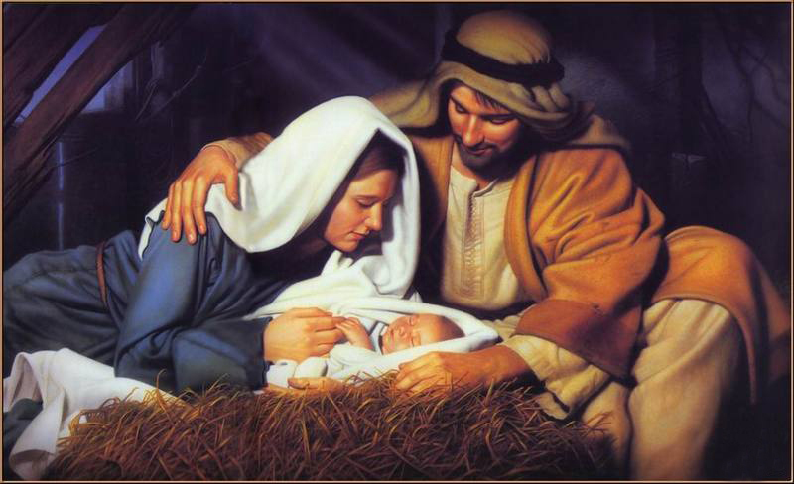
PREGUNTAS SOBRE ABRAHAM

Slide 2
1. Cual era el nombre anterior de Abraham?

Slide 3
Abiram
Ibrahim
Abram

Slide 4

Respuesta
c. Abram
Genesis 12:1

Slide 5
2. Cuantos anos tenia Abraham cuando salió de su tierra y de su parentela?

Slide 6
101 anos
75 anos
90 anos

Slide 7
Respuesta
b. 75 anos
Genesis 12;4

Slide 8
3. Porque se separo Abraham de su sobrino Lot?

Slide 9
Pelea entre sus pastores
Dios se lo ordeno
Lot se volvió idolatra

Slide 10
Respuesta
a. Pelea entre sus pastores
Genesis 13:5-15

Slide 11
4. Lot eligió ir a la llanura del Jordan, pero hasta donde extendió sus tiendas?

Slide 12
Hebron
Jerico
Sodoma

Slide 13
Respuesta
c. Sodoma
Genesis 13:12

Slide 14
5. Nombrte del rey y sacerdote que bendijo a Abraham?

Slide 15
Amrael
Melquisedec
Arioc

Slide 16
Respuesta
b. Melquisedec
Genesis 14:18-19

Slide 17
6. En cual capitulo encontramos por primera vez que Dios le promete un hijo a Abraham?

Slide 18
Capitulo 20
Capitulo 18
Capitulo 15

Slide 19
Respuesta
c. Capitulo 15

Slide 20
7. De donde saco Dios a Abraham para heredar la tierra?

Slide 21
Ur
Sinar
Elam

Slide 22
Respuesta
a. Ur
Genesis 15:1

Slide 23
8. Como Sarai no podía quedar embarazada con quien le propuso a Abraham tener un hijo?

Slide 24
Agar
Rut
Rebeca

Slide 25
Respuesta
a. Agar
Genesis 16:3

Slide 26
9. Como se llamo el hijo que Abraham tuvo con Agar sierva de Sarai?

Slide 27
Isacar
Ismael
Isaac

Slide 28
Respuesta
b. Ismael
Genesis 16:15

Slide 29
10. Cual señal utilizo Dios como pacto con Abraham y su descendencia?

Slide 30
Un Cordero
El arco iris
Circuncision

Slide 31
Respuesta
c. Circuncisión
Genesis 17:1-11

